Slide 1
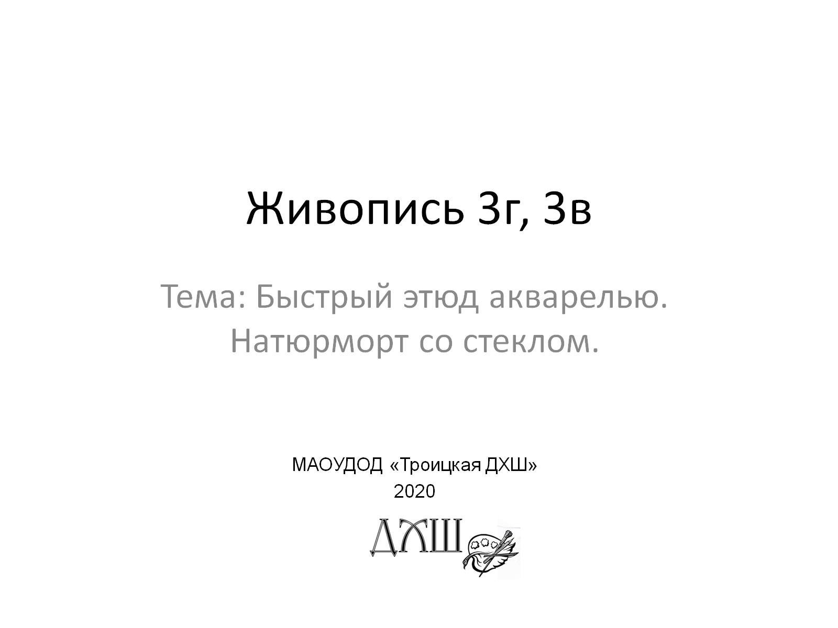
Живопись 3г, 3в

Slide 2
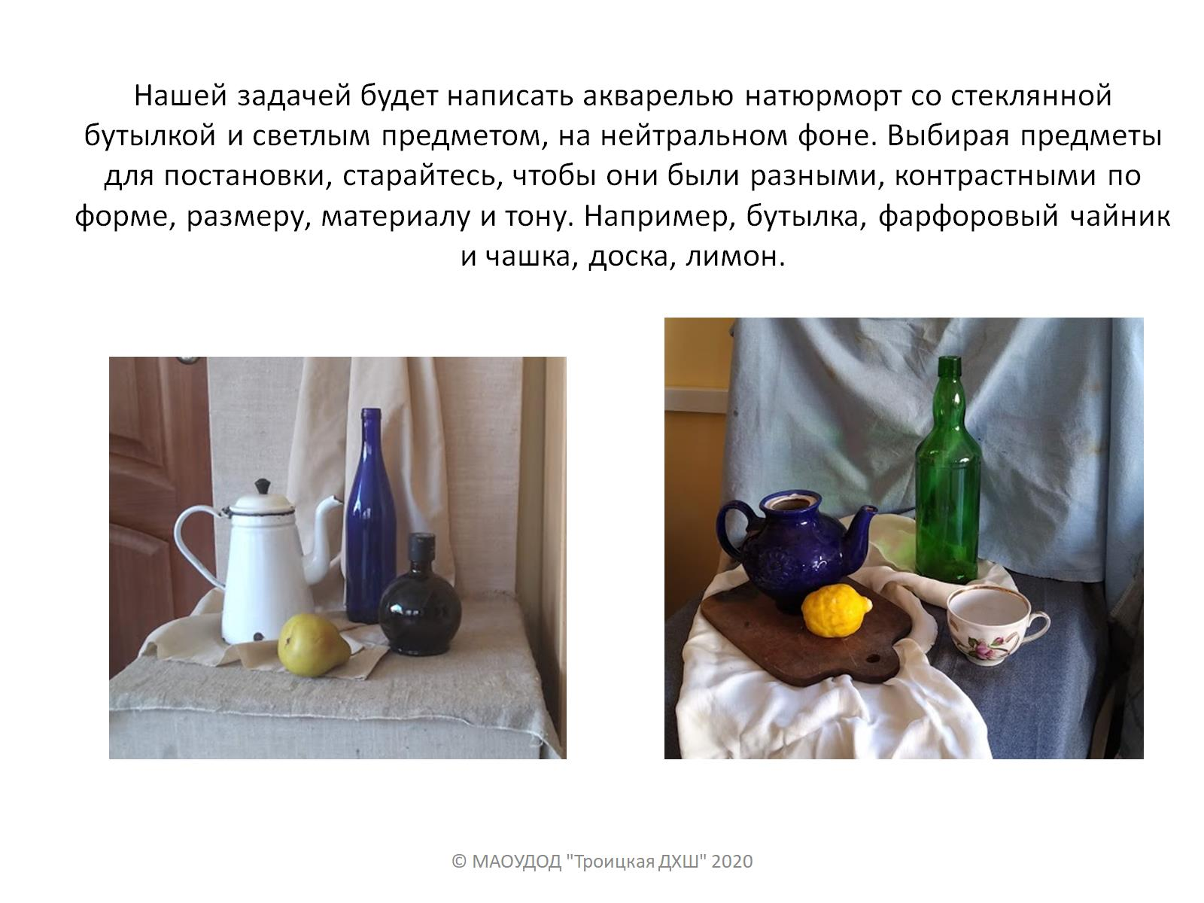
Нашей задачей будет написать акварелью натюрморт со стеклянной бутылкой и светлым предметом, на нейтральном фоне. Выбирая предметы для постановки, старайтесь, чтобы они были разными, контрастными по форме, размеру, материалу и тону. Например, бутылка, фарфоровый чайник и чашка, доска, лимон.

Slide 3
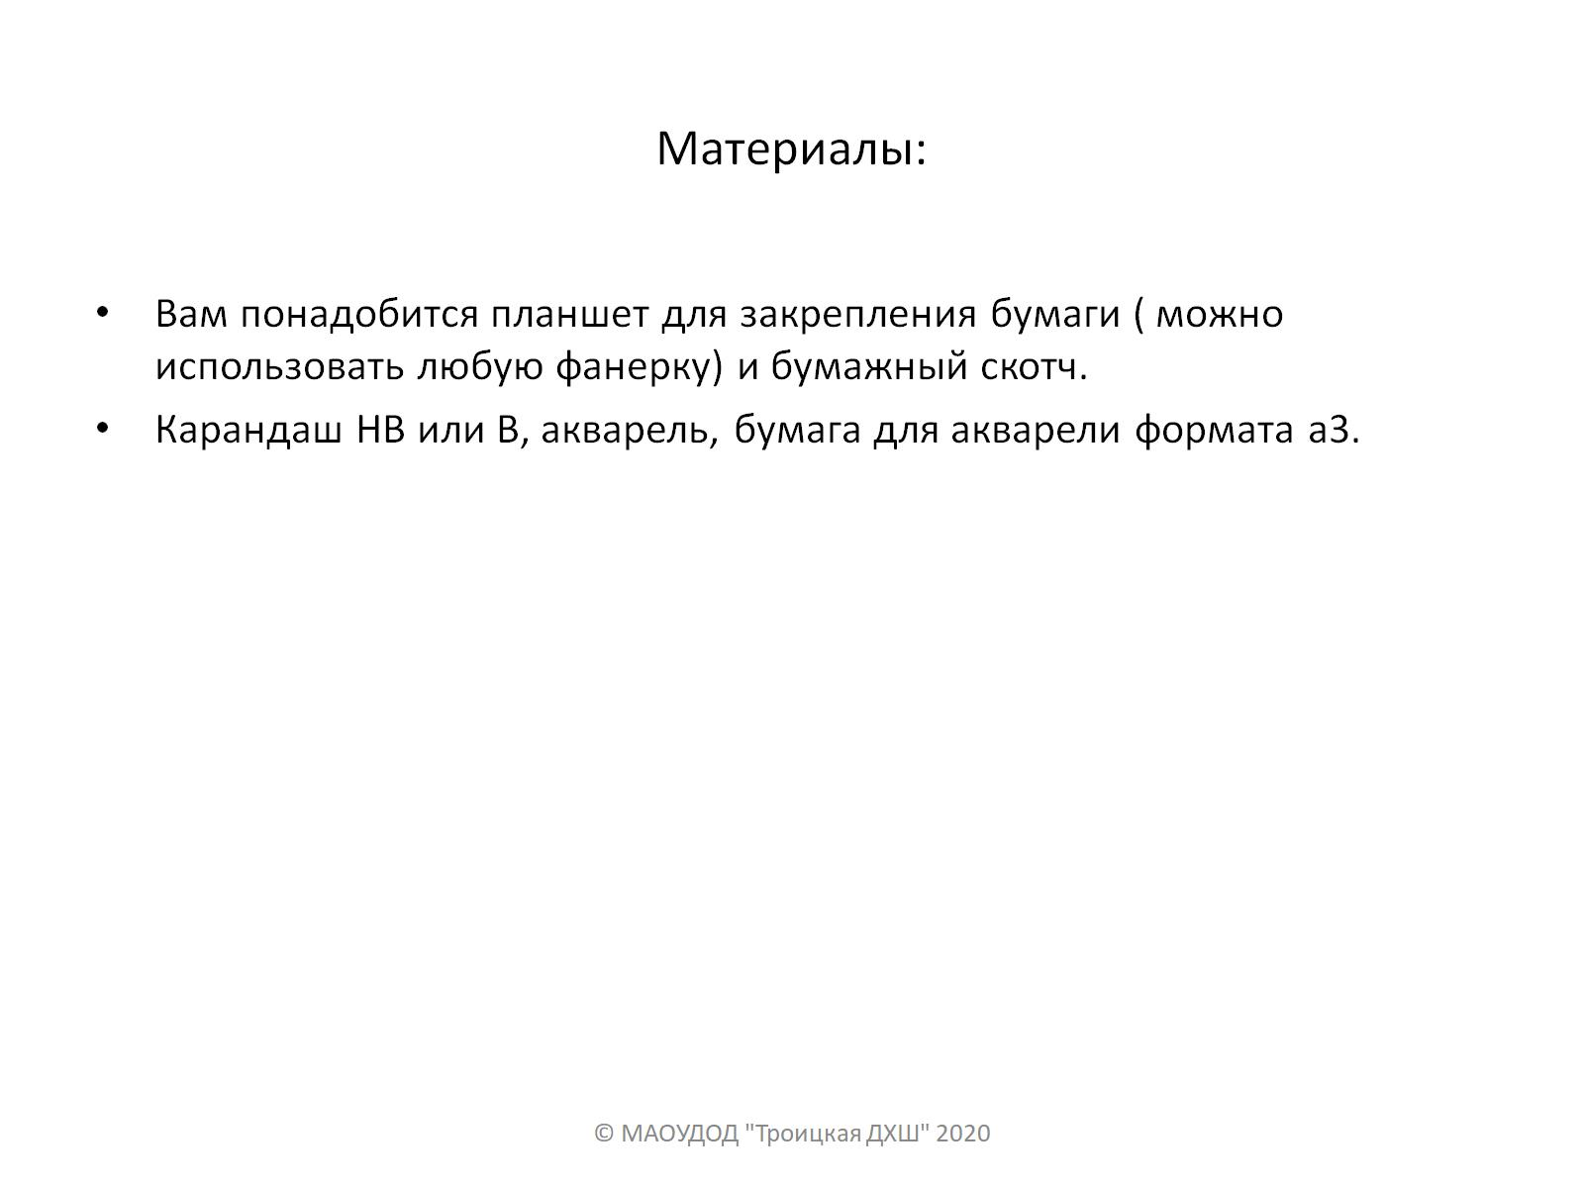
Материалы:

Slide 4
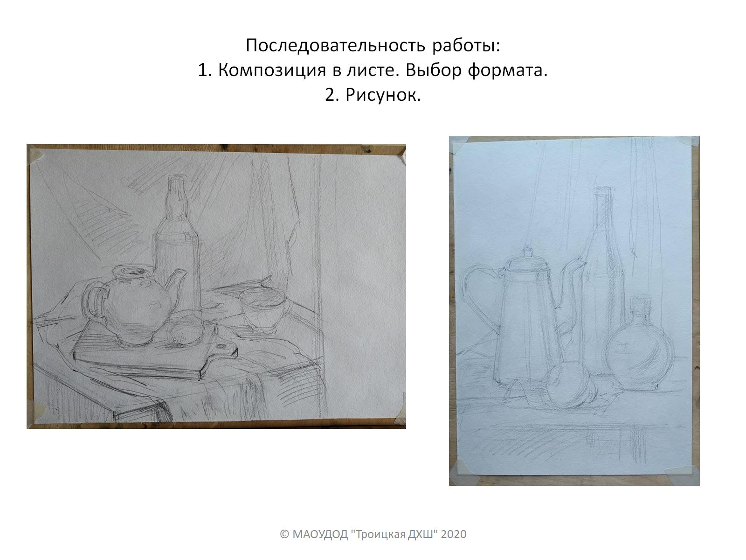
Последовательность работы: 1. Композиция в листе. Выбор формата. 2. Рисунок.

Slide 5
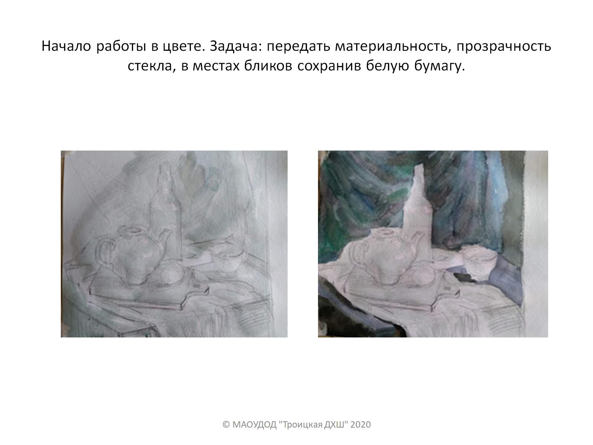
Начало работы в цвете. Задача: передать материальность, прозрачность стекла, в местах бликов сохранив белую бумагу.

Slide 6
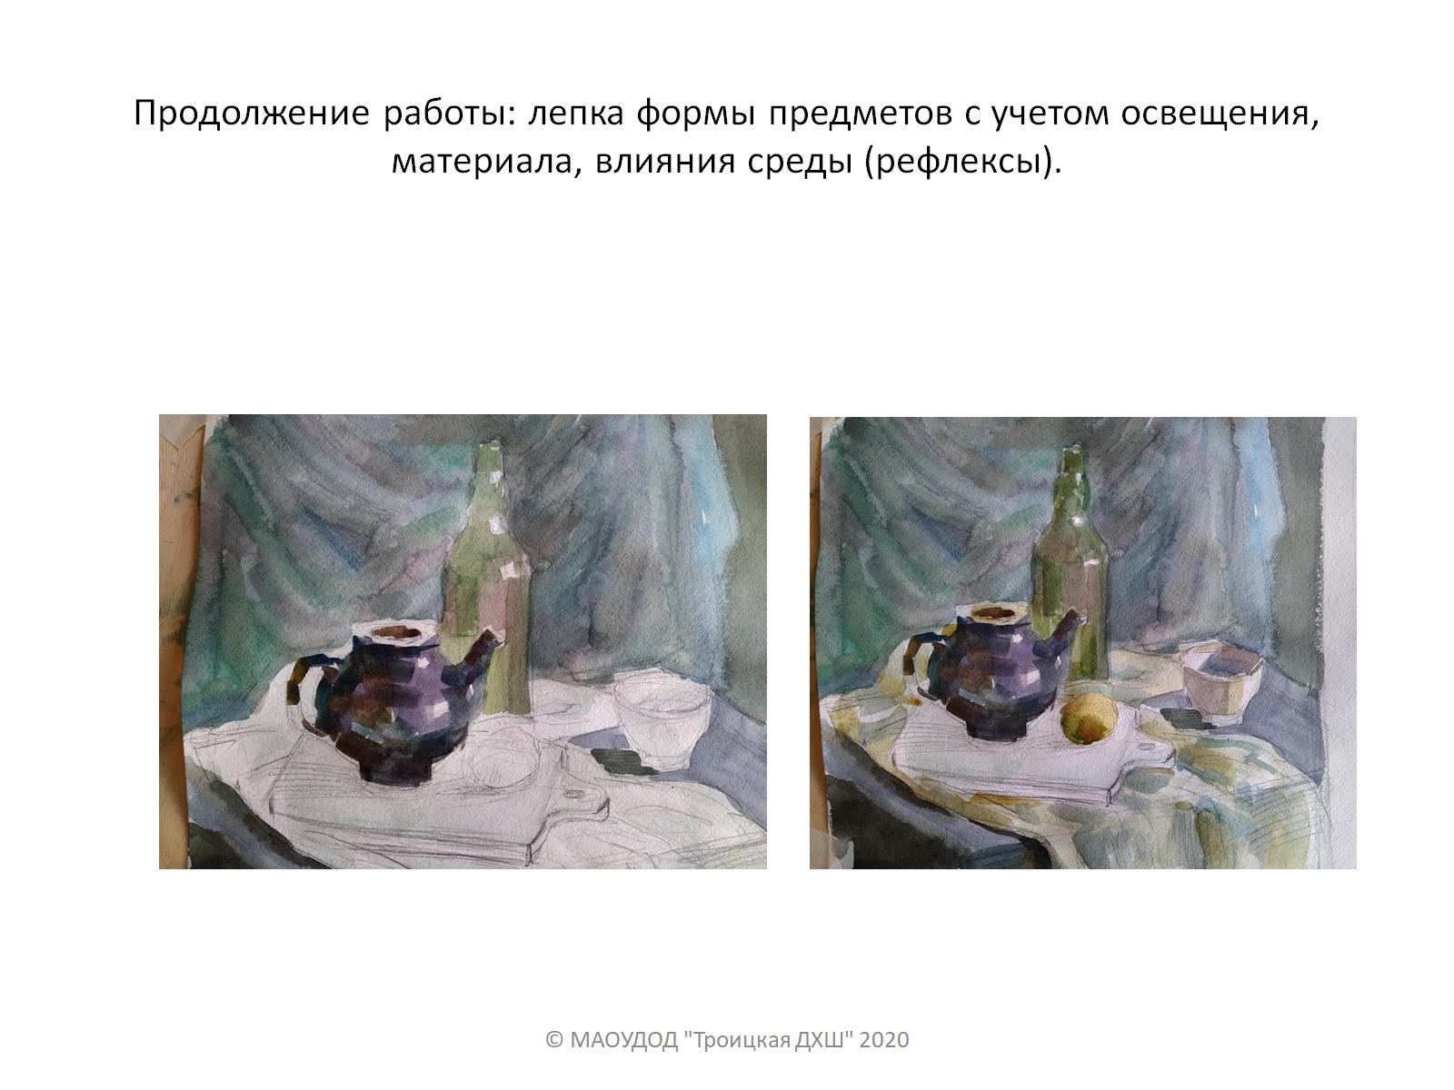
Продолжение работы: лепка формы предметов с учетом освещения, материала, влияния среды (рефлексы).

Slide 7
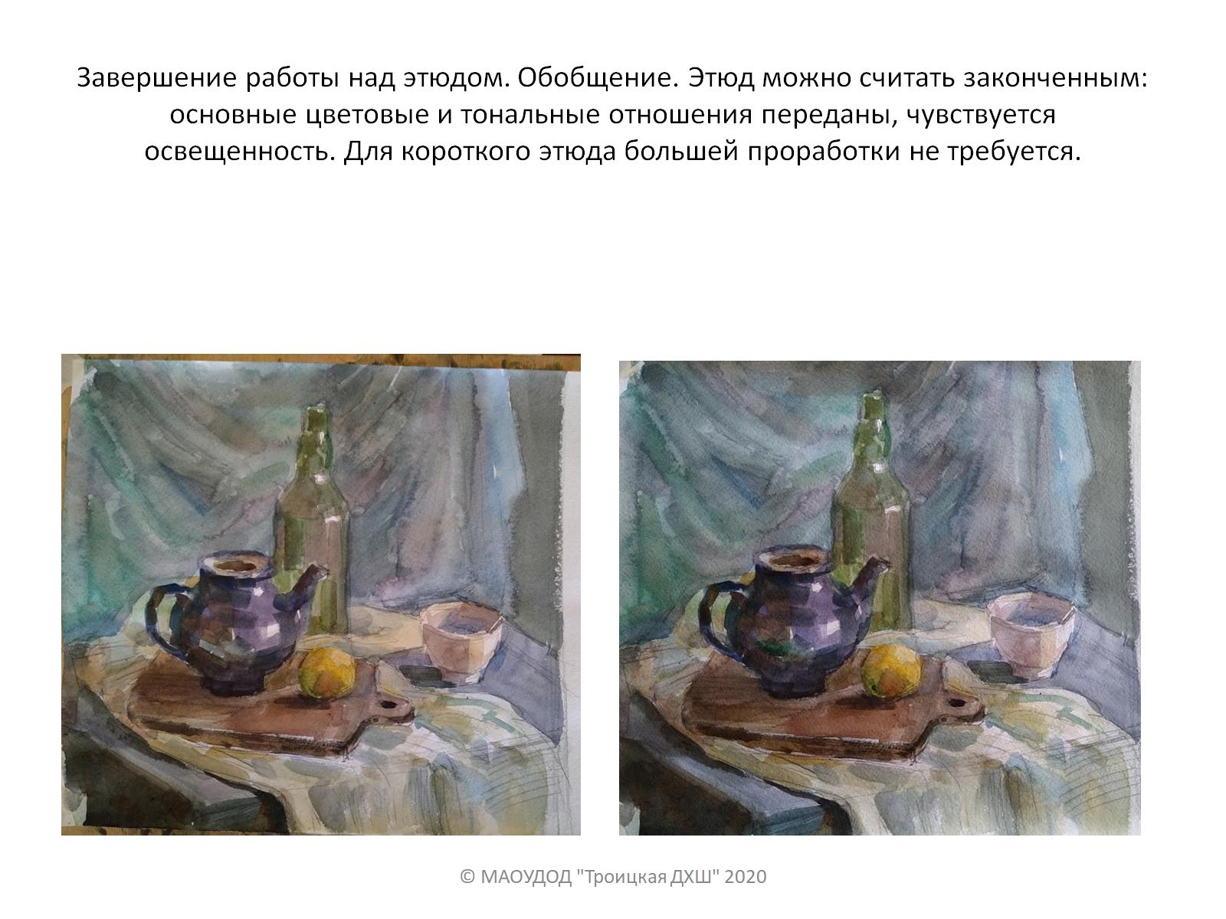
Завершение работы над этюдом. Обобщение. Этюд можно считать законченным: основные цветовые и тональные отношения переданы, чувствуется освещенность. Для короткого этюда большей проработки не требуется.

